Slide 1
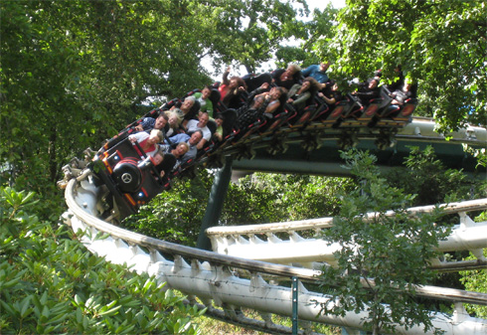
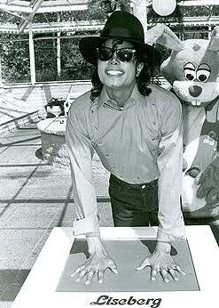
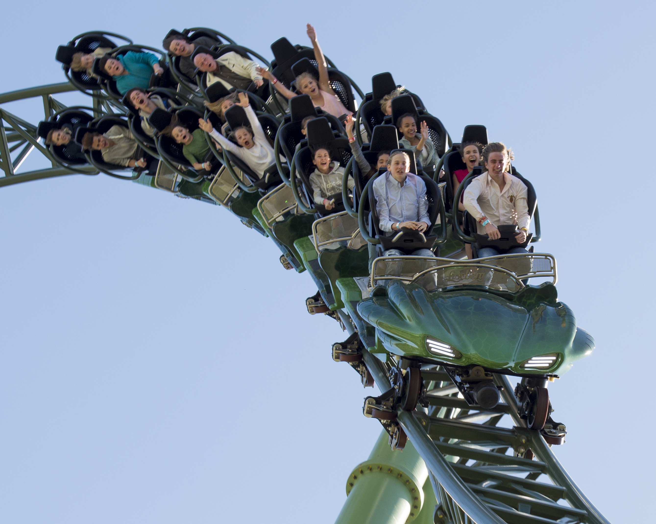
Liseberg
Liseberg est un parc d'attractions. Helix est la nouvelle attraction, c'est un roller coaster. Lisebergsbanan est un autre roller coaster. On sait aussi. lisebergsbanan est un autre roller coaster.
Michael Jackson a été a Liseberg.

Slide 2
Kolmården
Le plus intéressant de voir les lieux sont Dolphin piscines, monde de tigre et Safari. Le parc a été inauguré le 27 mai 1965.
Elliot et Albin

